Slide 1
بسم الله الرحمن الرحيم
اليوم / الأحد التاريخ/١٤٤٤/١٠/١٧
المادة / المهارات الرقمية
معلمة المادة أ/صباح القحطاني

Slide 2
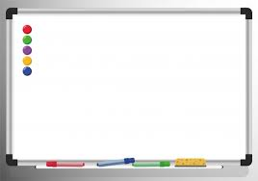
الاستراتيجيات
الدقيقة الواحدة
الحائط

Slide 3
الوحدة الثالثة
برمجة الروبوت
أهداف الوحدة
مفهوم الروبوت وأنواعه
تأثير الروبوت على الوظائف
المختلفة
تكرار اللبنات باستخدام لبنة التكرار
إنشاء برنامج يحتوي على التسلسل والتكرار
تمييز اللبنات البرمجية من خلال عرض الرسائل النصية
إيجابيات استخدام الروبوت والسلبيات التي تحد من استخدامه
برمجة الروبوت للتحرك واستخدام لبنات التوجيه والانعطاف

Slide 4
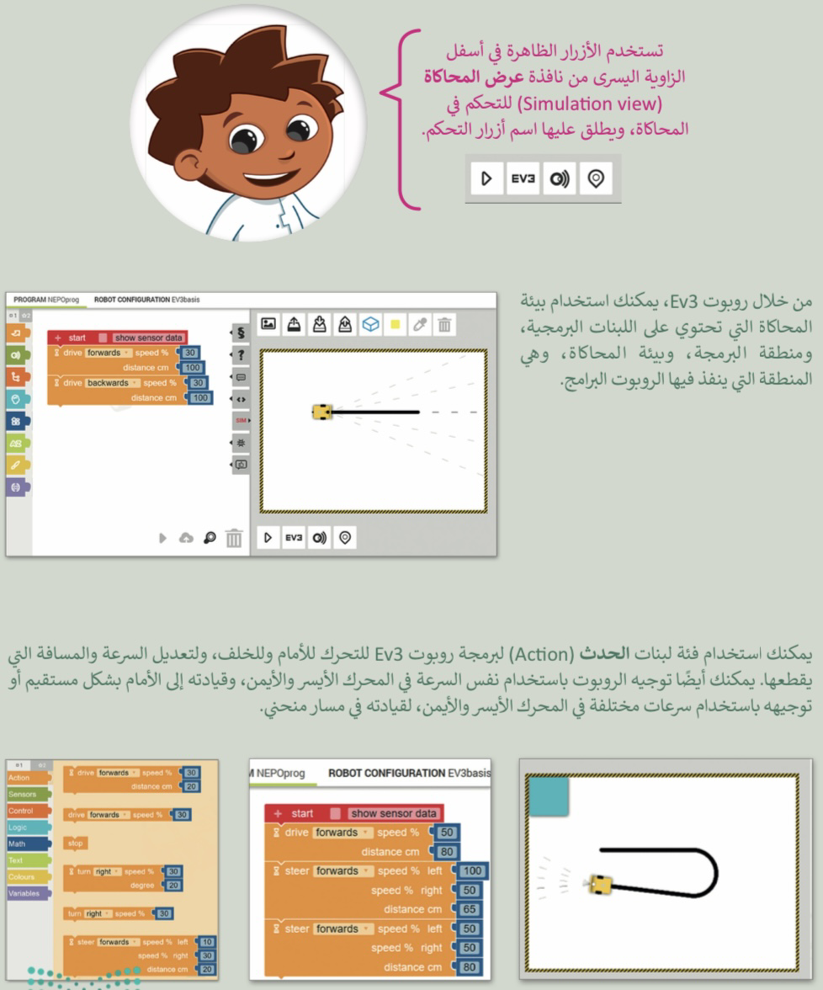
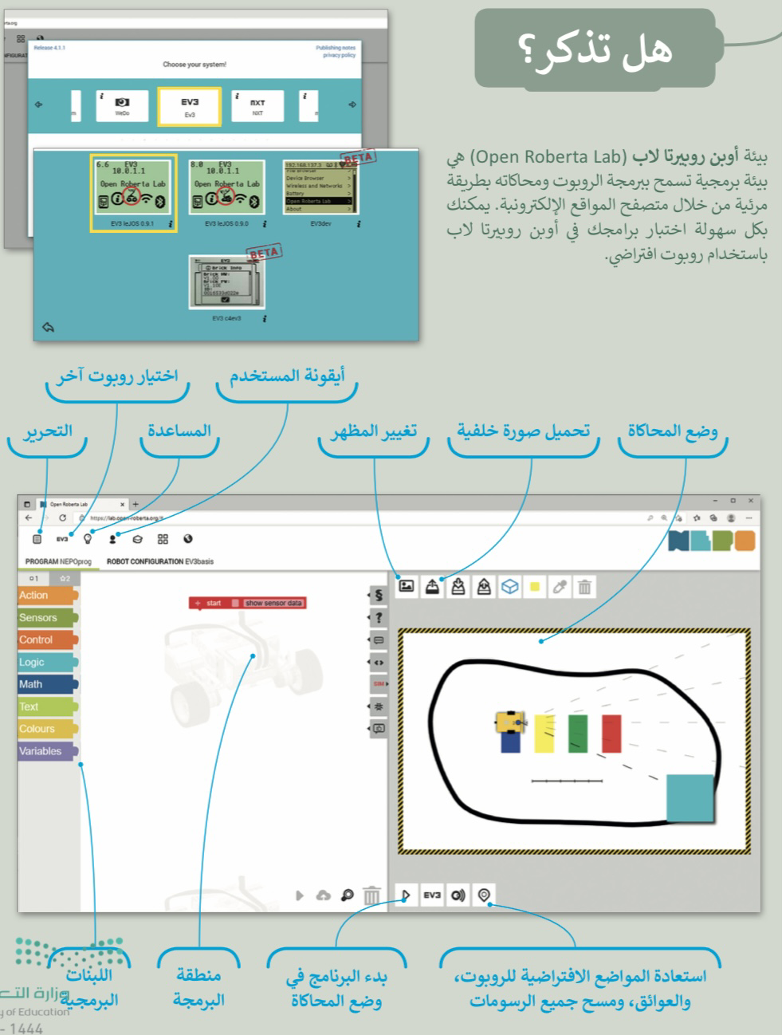

Slide 5
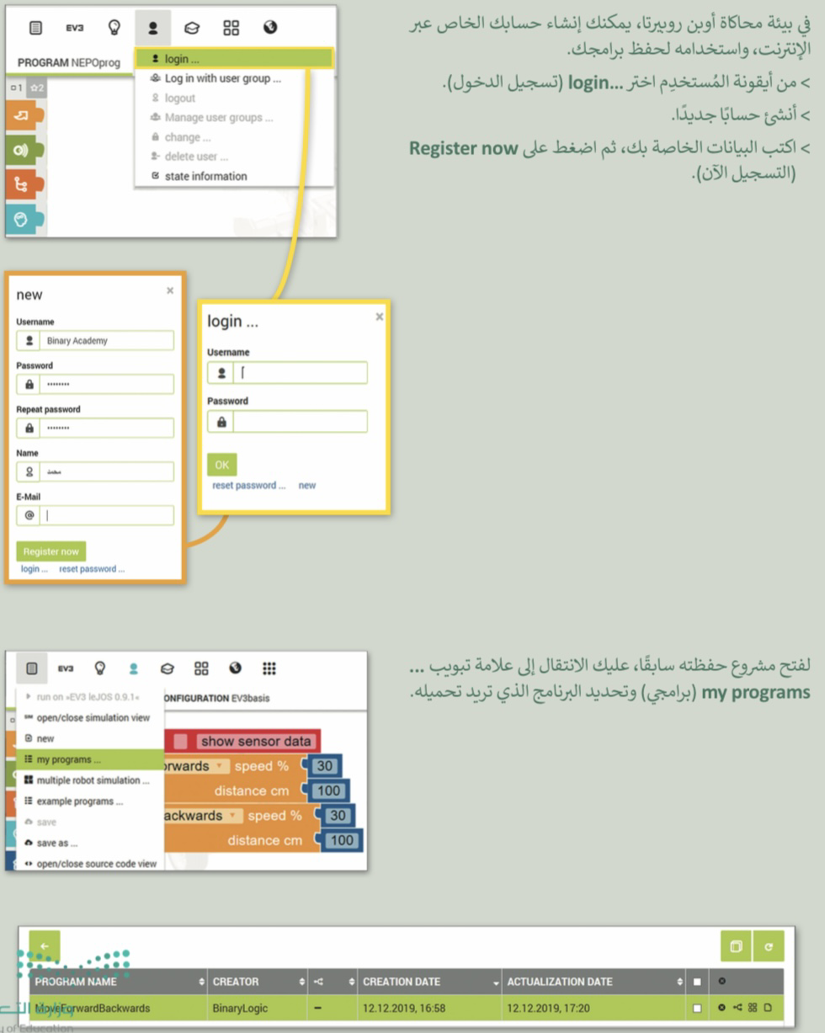

Slide 6
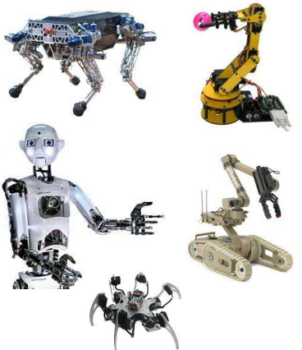
ماذا يوجد خلف الجدار؟

Slide 7
الدرس الأول
الروبوتات في حياتنا

Slide 8
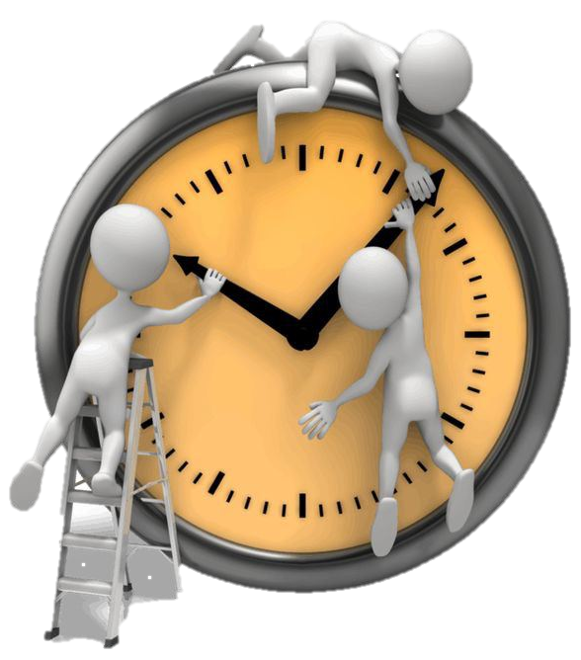
الدقيقة الواحدة
جميلتي من خلال قراءتك لأهداف الوحدة أستخرجي أهم أهداف درسنا لهذا اليوم؟

Slide 9
أهداف الدرس
١- ماهية الروبوت وكيف ينفذ المهام.
٢- ذكر أمثلة على استخدامات الروبوتات في مجالات مختلفة.
٣- التمييز بين الروبوتات الثابتة والروبوتات المتنقلة.
٤- معرفة إيجابيات وسلبيات استخدام الروبوتات.
٥- برمجة الروبوت ليتحرك ويرسم دائرة.

Slide 10
ماهية الروبوت
و
أنواع الروبوتات

Slide 11
الفهم القرائي

Slide 13
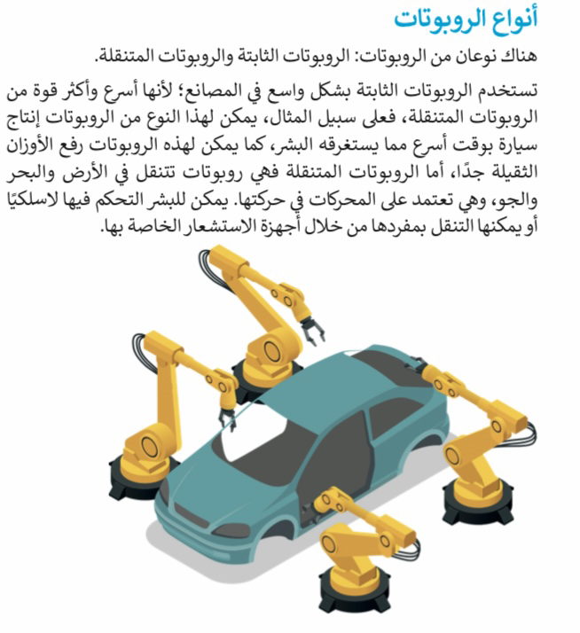

Slide 14
استخدامات الروبوتات

Slide 16
تأثير استخدام الروبوتات

Slide 17
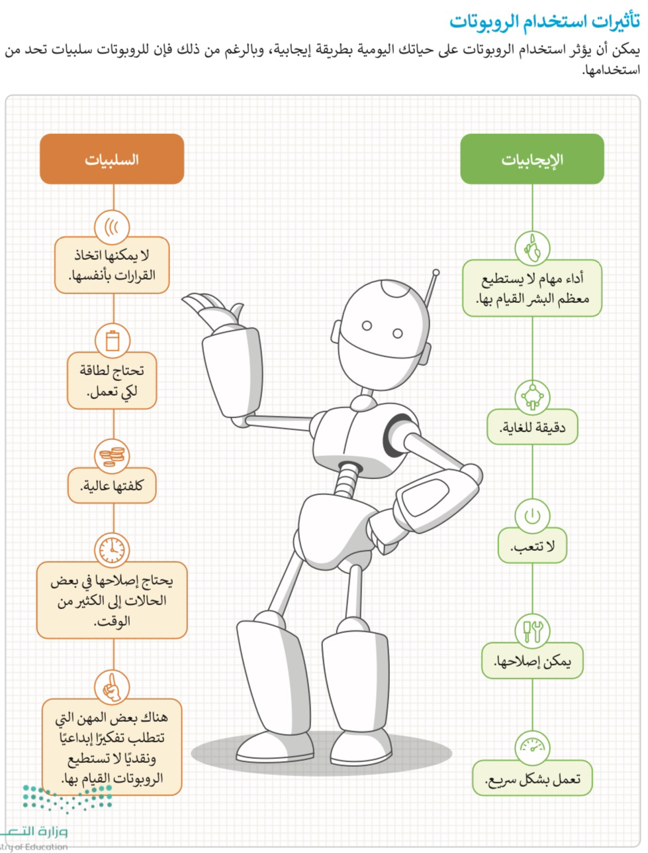
)

Slide 18
برمجة الروبوت ليتحرك ويرسم دائرة

Slide 19
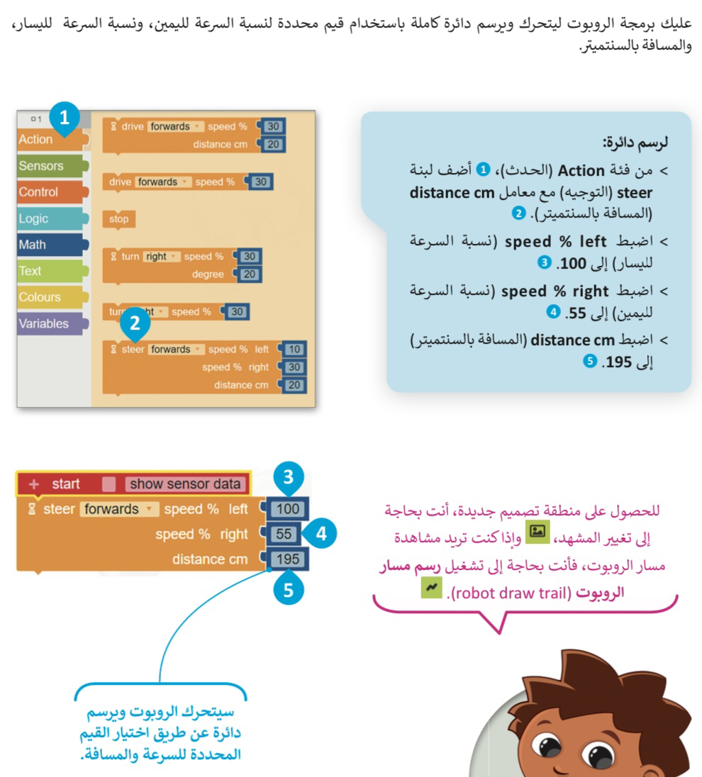

Slide 20
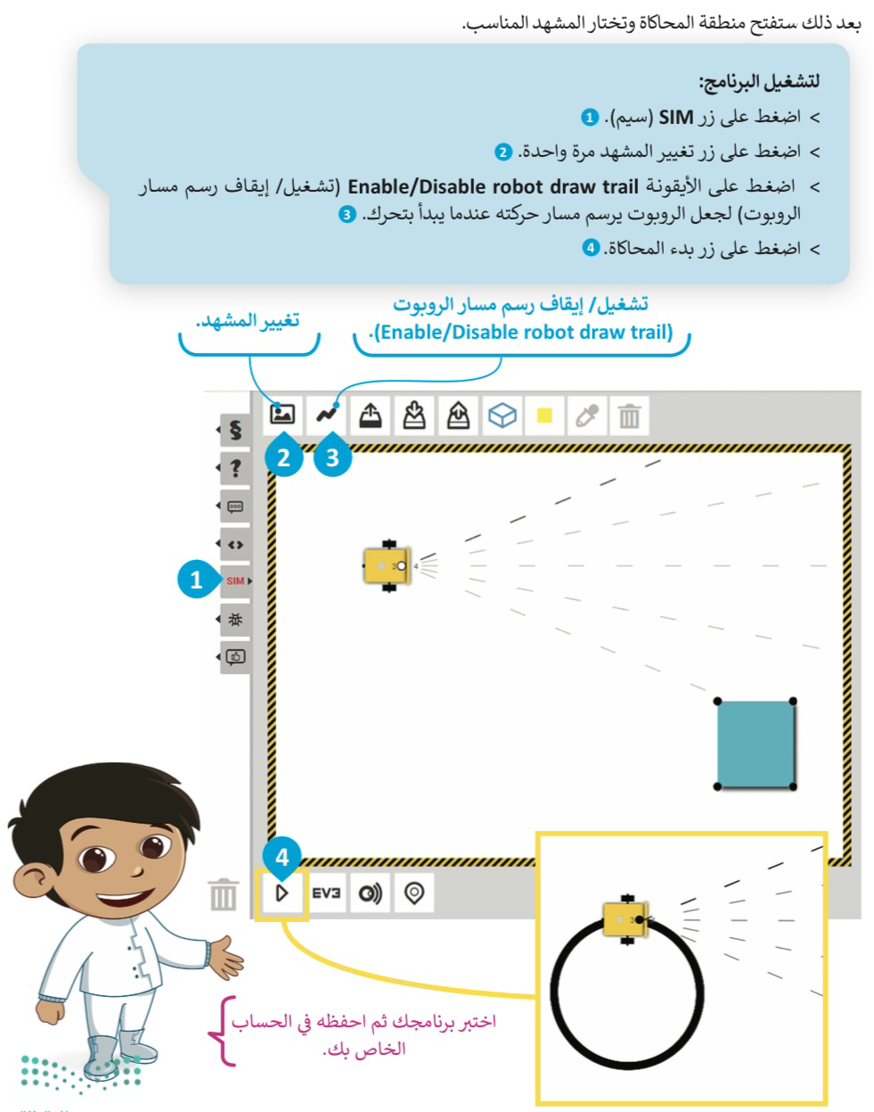

Slide 22
تدريبات

Slide 23
Notes:
ججججانا لا انا ض
ف

Slide 24
Notes:
ججججانا لا انا ض
ف

Slide 25
الواجب (تدريب ٤)
ص٩٠

Slide 26
أستودعتكم الله الذي لاتضيع ودائعه
أ/ صباح القحطاني
https://t.me/maharat_raqmia_sabah

